Slide 1
쇼핑몰 발류 : 가치를 사다
탁월한 제품과 그 뒤의 철학

Slide 2
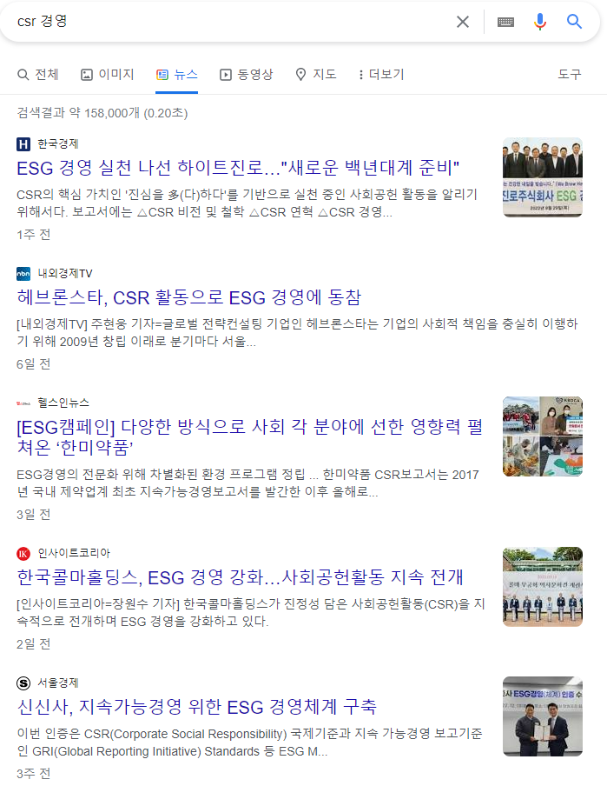
쇼핑몰 발류 : 가치를 사다
CSR (Corporal Social Responsibility 기업의 사회적 책임)
제1단계. 경제적인 책임: 이윤 극대화와 고용 창출 등의 책임
제2단계. 법적인 책임: 회계의 투명성, 성실한 세금 납부, 소비자의 권익 보호 등의 책임.
제3단계. 윤리적인 책임: 환경ㆍ윤리경영, 제품 안전, 여성ㆍ현지인ㆍ소수인종에 대한 공정한 대우 등의 책임
제4단계. 자선적인 책임: 사회공헌 활동 또는 자선ㆍ교육ㆍ문화ㆍ체육활동 등에 대한 기업의 지원
출처: 기획재정부의 시사경제용어 사전 (https://www.moef.go.kr/sisa/dictionary/detail?idx=65)
왜 많은 대기업들이 점점 CSR 경영을 중시할까…?

Slide 3
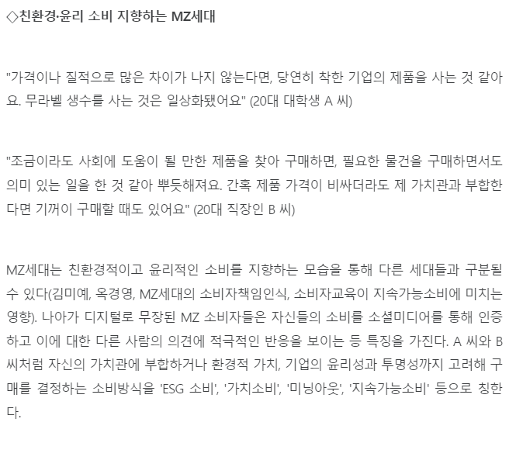
쇼핑몰 발류 : 가치를 사다
“ 가치 소비“
기업의 사회적 책임을 중시하는 MZ세대.
이들은 더 이상 제품을 고를 때 제품 자체만을 고려하지는 않습니다.
그 제품을 만드는 기업이 어떤 기업인지, 사회적 책임을 다하는지 알고 싶어 합니다.
https://www.busaneconomy.com/news/articleView.html?idxno=291505

Slide 4
쇼핑몰 발류 : 가치를 사다
발류는 기업의 사회적 책임을 다하는 중소기업ㆍ농수산물 생산자를 엄선한 쇼핑몰입니다.
쇼핑몰 발류에서 기업은 자신의 제품이 얼마나 탁월한지는 물론, 자기 기업이 어떻게, 또 얼마나 착실하게 사회적 책임을 다하고 있는지를 정성스러운 글과 사진을 통해, 동영상을 통해, 또는 라이브 방송을 통해서 마음껏 어필할 수 있습니다
메인 페이지: 발류에 입점한 모든 기업의 전체 상품 리스트 (종류별. 검색 가능)
↓
상품 클릭
↓
5개의 탭을 가진 페이지 등장. (손가락으로 넘기며 볼 수 있음)
↓
1) 상품 상세 페이지
2) 기업의 글 마케팅 공간
3) 기업의 동영상 마케팅 공간(라이브 포함)
4) 같은 회사의 다른 제품들 리스트
5) 소통 (후기, Q&A 등)
기업의 글/동영상 마케팅 콘텐츠 예시
생산/유통 과정 소개(공개) – 청결, 정직 강조
Ex) 주 1회, 최대 9일 이내 도정 원칙을 30년째 지키고 있는 농사꾼이 있다?!
직원/당골의 상품 리뷰
Ex) 깐깐한 컨슈머의 적나라한 폭로전
고용 책임
Ex) 우리 회사에는 작은 유치원이 있어요 (ft. 멍뭉이와 아이)
기부/봉사 관련
Ex) 백리 안에 굶는 이가 없게 하라 (from 경주 최부자집) - 쌀기부 행사 후기
일반인/내부인(사장/생산자/직원)/유튜버 리뷰 후기/홍보
Ex) 지금 들어오세요 사장이 직접 LIVE로 홍보하는 시간 사.직.호 시작합니다 – 나 말 떨어도 이해해 줄 거죠 고객님들,, (라이브 커머스)

Slide 5
젊은
구원 : 나의 디지털 선생님
디지털 세상에서 살아남기

Slide 6

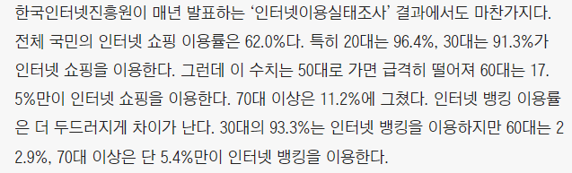
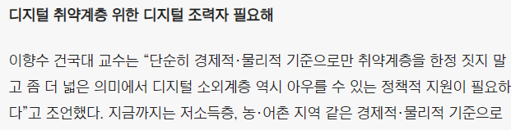
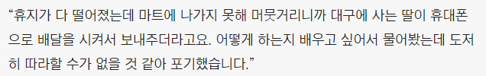
구원 : 나의 디지털 선생님
빠르고 편하게 변하는 세상,
하지만…
https://www.chosun.com/site/data/html_dir/2020/03/06/2020030602846.html

Slide 7

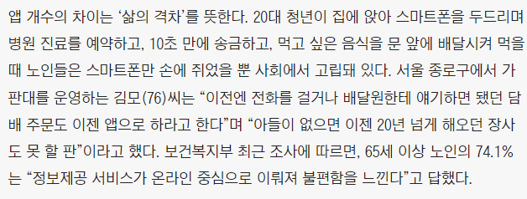
구원 : 나의 디지털 선생님
https://www.chosun.com/national/national_general/2021/06/17/KEP4S3PS4BHDDOELEUVAWHW6HQ/

Slide 8
구원 : 나의 디지털 선생님
나도 카카오톡으로 선물 주고 싶은데…
나도 이제는 은행 그만 가고 집에서 편하게 송금하고 싶은데…
나도 마트에서 바쁜 직원 눈치 안 보고 셀프 계산대에서 당당해지고 싶은데…
나도 카카오톡으로 선물을 보내 보고 싶은데…
나도 무거운 짐 그만 들고 이제는 쇼핑몰에서 편하게 쇼핑하고 주문하고 싶은데…
나도 햄버거 가게에서 당당하게 kiosk 이용하고 싶은데…
나도 넥플릭스 가입해서 영화, 드라마 마음껏 보고 싶은데…
나도.. 나도.. 나도..!
걔(자녀)한테 또 물어보기도 민망하고 미안하고,
저번에도 가르쳐준 거 아니냐면서 또 짜증 내면 어떡하지?
솔직히 이젠 나도 물어보기 자존심 상해…
아, 눈도 안 보이고 어떻게 하는지도 모르겠고, 너무 짜증 나!
이거 할 줄 모른다고 이렇게 불편해? 서러워서 살겠나

Slide 9
구원 : 나의 디지털 선생님
구원은 디지털에 약한 시니어 고객님과 친절함으로 무장한 MZ 청년 알바생의 1:1 매칭 플렛폼입니다.
위치 기반 서비스, 버튼 하나만 누르면 랜덤 매칭 OR
구원 선생님과 대면하고 싶은 위치와,
도움이 필요한 부분을 적는 간단한 페이지-> 버튼 클릭 -> 위치와 필요 서비스, 알바생의 조건이나 근무시간을 모두 고려해서 자동으로 매칭. OR 앱에 알바생 프로필이 담긴 페이지도 있어서, 시니어 고객님이 직접 연결 버튼 누르면 매칭 OR 앱 사용법이 어렵다면, 전화로 신청 -> 매칭 ➔ 1:1 채팅방 열림, OR 전화 연결
Ex) 원하는 앱 사용법 가르쳐 주세요: 카카오톡 선물 보내는 방법, 은행앱으로 송금하는 방법, 넥플릭스 가입하고 이용하는 방법, 배달의 민족으로 저녁 주문하는 방법(리뷰 이벤트 신청하고 리뷰 남기는 방법), 마켓 컬리로 새벽 배송 받는 방법, 쇼핑몰 앱으로 매달 물 구독하는 방법/구독 해제하는 방법.
Ex) 자주 가는 식당에 갑자기 생긴 kiosk 이용 방법
Ex) 이마트 셀프 계산기 이용하는 방법
Ex) 컴퓨터로 뉴스 보는 방법
등등…
대면 서비스 원칙.
두 가지 서비스 제공. (알바생 기본 시급 15000원 + 거리 이동에 따른 추가 교통비)
1:1 대면 과외: 천천히, 될 때까지, 적으면서, 복습까지. 천천히 꼼꼼하게, 다 가르쳐 주세요! 다음엔 혼자 해 보게.
간단한 디지털 대행 업무 처리: 아직 배울 엄두는 안 되고, 나 대신 좀 해 줄 수 있어요?

Slide 10

구원 : 나의 디지털 선생님

Slide 11
감상: 나누니 배로 아름답도다
너는 어떻게 봤어? 그렇구나, 나는…!

Slide 12
감상: 나누니 배로 아름답도다
내가 예술은 잘 모르지만, 미술관도 생애 최초로 왔지만,
이 작품을 봤을 때 뭔가 새가 날라가는 느낌이 드는 것 같았어.
그러니까 막, 감춰진 욕망을 갑자기 드러내면서
하늘을 향해서 날아오르는 것 같은 느낌?
아니 왜 그런 건지는 잘 모르겠는데.. 나 중2병 아니고 서른인데..
작품에서 왜 그런 느낌이 드는 건지 아는 사람 있어? 그렇게 느낀 사람?
..
.
혹시 나랑 같은 작품 본 사람?
저기요?
아무나 좀 대답해 줘요
나 지금 무지 이야기 나누고 싶단 말이야
내 친구들은 이런 이야기 지루해 한다구!

Slide 13
감상: 나누니 배로 아름답도다
미술 작품 · 소설 · 만화 등등 모든 종류의 예술 작품 감상평을 나누는, 예술 감상 전용 SNS : 같은 작품을 보고 소감을 나누고, 공감받고, 소통하는 공간!
현재 위치(미술관/박물관/할머니집/백화점/공항/전시회 등등)
작품명
작가명
작품 감상평(떠오르는 느낌, 떠오르는 색, 떠오르는 냄새, 떠오르는 기억, 떠오르는 추억, 등등 느낀 바를 자유롭게)
을 작성한 후 포스팅 (길이 제한 있을 예정)
→
(타 사용자) 하트(공감 버튼)누르기, 자유롭게 댓글 작성 등을 통해 소통 가능
(작성자) 본인의 다른 SNS등 공유 가능
감상만의 특별한 기능
Hot 인기 작품 리스트 Top 5: 감상에서 포스팅이 최다로 올라간 작품
Hot 최다 공감 감상 Top 5: 다른 사용자로부터 가장 많은 공감(좋아요 버튼, 댓글, 공유 횟수 등)을 받은 포스팅
클릭 시 주요 키워드를 뽑아서 보여줌.
한 달에 한 번씩 인기 작품 작가 인터뷰, 사용자의 감상평에 대해서 어떻게 생각하는지, 소통.

Slide 14
싱싱: 신선한 것을 찾아서
매번 야채 코너에 서서 고민하는 당신을 위한 솔루션

Slide 15
싱싱: 신선한 것을 찾아서
그러니까, 마트에 왔는데
귤이 이따 만한 바구니에 마구 널러져 있는 거야.
대충 아무거나 집어도 맛있겠지, 싶은 순간.
옆에서 어떤 사람이 막 열심히 고르기 시작했어.
눈빛이, 아, 요놈이 제일 맛있지. 요놈이 제일 신선하지.
딱 그 눈빛이어서,
나도 제일 달고, 맛있고, 신선한 귤을 고르고 싶었는데,
아는 게 없었어.
네이버에 찾아보기에는 글도 너무 길고 정신없을 것 같아서
서서 고민하는 척하다가
그냥 대충 고르고 나왔는데.
생각해 보니까… 예전에 샐러드용 야채 고를 때도 어떤 잎파리가 더 신선할까 고민하다가 결국 아무거나 골랐던 적 있었던 것 같은데…

Slide 16
싱싱: 신선한 것을 찾아서
싱싱은 가장 신선하고 맛있는 식자재의 특징을 알려주는(Ver 2. 골라주는) 애플리케이션입니다.
Ver 1. 현재
식자재 이름 검색 (과일/채소 포함)
↓
해당 식자재가 가장 신선할 때(혹은 맛있을 때) 때 나타나는 특징들 – 색깔, 껍질, 사이즈, 꼭지 등 생김새, 냄새, 감촉 등등의 특징을 그림/글과 함께 간략하게 설명해주는 텍스트 등장. 짧은 동영상도 있음.
↓
사용자는 본인이 고르고 있는 원재료와 앱 이 알려주는 특징을 비교해보며 가장 싱싱한/맛있는 원재료를 고를 수 있다.
Ver 2. 미래
고르고 있는 원재료 사진 찰칵, 전송
↓
싱싱에 등록되어 있는 신선한(혹은 맛있는) 식자재의 특징을 사용자가 찍은 사진 속의 원재료와 비교. 얼마만큼 일치하는지 %로 말해 준다
↓
사용자는 이 %를 가지고 더 신선하고, 더 맛있는 식자재를 고를 수 있다.

Slide 17
제발 Ver 1: 전국의 화장실을 찾아서
제발 Ver 2: 전국의 쓰레기통을 찾아서
급할 땐 외치지 말고 찾으세요, 제발!

Slide 18
제발: 전국의 화장실/쓰레기통을 찾아서
여긴 어디. 나는 누구? 지금 여행 왔는데, 가까운 데 중에 화장실이 있을 만한 곳이 어딘지 잘 모르겠어.
나 급한데, 여러분 나 급해요, 화장실 어디예요, 여기 사람이 죽어가요…
그래서 나는 언제까지 이 커피잔을 손에 들고 걸어야만 하는 걸까? 지겹다, 지겨워! 이 놈의 쓰레기통 찾기!
.
.
.

Slide 19
제발: 전국의 화장실/쓰레기통을 찾아서
제발은 나와 가장 가까운 화장실, 쓰레기통 위치를 가르쳐주는 지도 애플리케이션입니다.
대한민국 전국에 화장실을 가지고 있는 모든 건물 표시
대한민국 전국에 쓰레기통 위치 표시
GPS를 통해 사용자와 가장 가까운 화장실/쓰레기통을 알려줍니다.
쓰레기통 한번 찾기 힘든 대한민국… 이제 어딜 가든 안심하세요.
“제발“ 앱을 설치하면, 제발!을 외치지 않아도 된답니다.

Slide 20
챙김: 약 드셨나요?
똑똑한 약 챙김이

Slide 21
챙김: 약 드셨나요?
그래서 내가 약을 먹었더라, 안 먹었더라…?
알람 맞춰 놓았기는 했는데, 그래서 알람이 울린 것까지는 기억 나는데,
그래서 내가 약을 먹었는지 안 먹었는지 기억이 나지를 않아.
그렇다고 약을 또 먹기도 그렇고, 안 먹기도 그렇고…

Slide 22
챙김: 약 드셨나요?
챙김은 사용자의 약 복용을 챙겨주고, 복용 시간을 기록해주는 애플리케이션입니다.
약 알람 등록:
약 이름
복용 간격
복용 횟수
식후/식전/무관
↓
직접 시간 설정: 약 복용 횟수가 3회라면 시간 3개 설정, 사용자가 정한 시간에 알람이 울리도록 하고 사용자는 복용 후 알람의 버튼을 누르면 복용했다고 체크됨. 복용/복용 안 함 선택 가능.
일어난 시간을 기준으로 설정: x시간 간격으로 x번 알람 울리기 – 복용 후 알람의 버튼을 누르면 복용했다고 체크됨. (구글 핼스의 기상 시간 알아차리기)
마지막 복용 알람에는 체크만 할 수 있는 게 아니라, 간단히 증상도 기록할 수 있음
일/주/월 별로 복용 여부 (횟수)와 증상 추세 기록 보기

